Slide 1
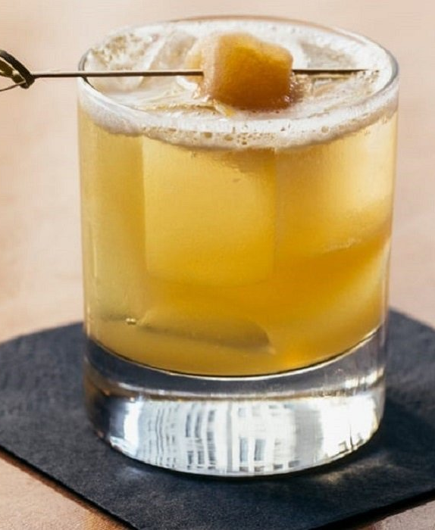
项目进度 · 2026 年 10 月
鸡尾酒法典
从「能用」到「好用」
已经上线，配方、账号、交流、AI 助手都在跑。
这一份讲进度、新增内容和下一步。
Notes:
配图来自公开鸡尾酒数据库 TheCocktailDB（Penicillin）。

Slide 2
总览
现在的进度
144
193
110
34
款配方
种材料
张配图
个后端接口
网站已经正式上线，手机和电脑都能打开。从第一行代码到现在，累计 40 次改动、约 10,700 行代码，覆盖前后端、数据库、内容与部署。
Notes:
统计时间 2026-10：配方 144（经典 135 + 特调 9）、材料 193、配图 110、云函数处理器 34 个、提交 40 次。

Slide 3
功能全景
现在能做什么
01 配方库
02 我有啥
03 想喝啥
144 款经典与特调，支持中英文、译名、外号检索
勾材料，按差 1 / 2 / 3 种分档推荐，并给补货建议
28 个口味标签，可叠加筛选，也可随机抽一杯
04 每日推荐
05 交流区
06 其他做法
首页每天四杯，大图卡片左右切换
发帖、回帖、点赞、收藏，支持多图与酒款标签
每杯酒可挂多个用户配方，可点赞、可删除
再加上评论区、勘误和管理后台，用户侧与管理侧的闭环都跑通了。
Notes:
六个模块对应网站一级导航；管理后台含材料、配方、帖子、评论、勘误、用户、设置、备份八个页签。

Slide 4
新功能
本轮新增一：AI 调酒助手
你说一句话
识别与打分
返回动作清单
页面直接执行
口味、心情，或者手头有什么材料
认材料、认标签、认情绪，给配方打分
推荐酒 + 要勾的材料 / 要选的标签
自动勾好材料、选好标签，一键去看结果
实测效果
「我只有金酒和柠檬，想喝酸的」识别出金酒、柠檬、酸，推荐灰狗、吉姆雷特、蜂之膝。
「今天有点累，想喝低度放松的」识别出微醺、独饮，推荐金汤力、威士忌高球、灰狗。
没配模型也能用：本地规则引擎兜底；配置混元后更懂口语，失败自动回退。
Notes:
AI 返回结构化 actions，前端执行；混元为可选（HUNYUAN_API_KEY，默认 hunyuan-lite）。

Slide 5
新功能
本轮新增二：同一杯酒的多个做法
数据结构
经典配方仍然是主内容，其他人的版本挂在它下面。
发布时自动带入经典材料与步骤，改完就能发。
每个做法可点赞；作者和管理员可删除。
配方卡片上显示「N 种做法」，一眼看出讨论热度。
recipes 表的一行
id: negroni
items: [ 经典材料 ]
steps: [ 经典步骤 ]
variants: [
{ 名称、作者、材料、步骤、点赞 }
]
没有另建表：做法以 JSON 数组存在同一行里，查询一杯酒仍然只读一行。
Notes:
variants 为 jsonb 字段，单杯最多 20 条；新增 SQL 见 cloud/sql/09-recipe-variants.sql。

Slide 6
内容进度
内容扩充：多 29 款配方、47 张配图
新增 29 款经典鸡尾酒
补齐 18 张缺失配图
修好「只有 emoji」的显示问题
材料库扩充到 193 种
数据来源：项目内置 seed 数据与云数据库，截至 2026-10。
Notes:
上一版：115 款配方、63 张配图、192 种材料；现在：144 / 110 / 193。

Slide 7
稳定性
上线后修掉的真实问题
现象 | 根因 | 修法
刷新后图片变回 emoji | 云端数据少走一道整理工序 | 统一经过 normalizeRecipe
新域名连不上云端 | 跨域头被写了两遍，浏览器判非法 | 自家域名交给网关
第二个邮箱注册失败 | 空手机号撞上唯一约束 | 改成部分唯一索引
后台改完刷新就回滚 | 只改了本地，没有写数据库 | 管理端接口全部上云
这些问题都不是功能写错，而是对规则理解不够。修根因，比绕过去更有价值。
Notes:
四个问题分别对应 imageThumb、CORS、users_phone_key 和本地/云端不同步。

Slide 8
技术
技术架构与关键取舍
网页（前端）
云函数（后端）
数据库
原生 HTML / CSS / JavaScript
Node.js，34 个接口
PostgreSQL，9 张表
前端不用框架：文件少、零构建，打开就能改。
权限判断全部在云函数：网页上看到按钮，不等于能改数据。
材料、步骤、做法都用 JSONB：读一杯酒只查一行。
AI 有规则兜底：模型挂了网站照样能用，成本也可控。
Notes:
9 张表：users、sessions、recipes、ingredients、comments、posts、reports、settings、verify_codes。

Slide 9
工程质量
怎么保证每次改动不出大事
语法检查
真实渲染
所有改动先过 node --check
无头浏览器打开页面，检查 DOM 与报错
接口测试
上线自检
假数据库跑一遍增删改与权限
debug 接口逐项检查数据库与邮件
规模不大，但每一步都有验证。现在约 10,700 行代码、40 次提交，版本 v21。
Notes:
验证手段：node --check、无头浏览器 DOM 渲染、伪造数据库的云函数单测、线上 debug 自检。

Slide 10
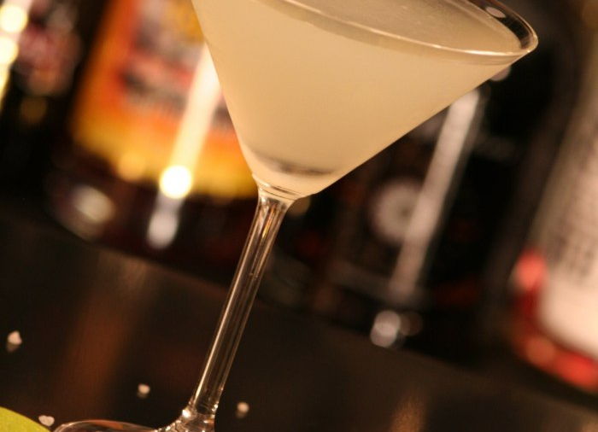
体验
一个用户现在能走完的路径
01
02
03
04
05
打开网站
注册或登录
描述口味或勾材料
看配方与其他做法
收藏、评论、发帖
从「逛」到「调」，再到「交流」，整条路径已经闭环。
Notes:
配图来自 TheCocktailDB（Margarita）。

Slide 11
规划
下一步：把技术含量做上去
马上做
中期
长期
接口分页，首页不再全量拉数据
图片上对象存储 + CDN
加基础埋点：访问、搜索词、点击
补上用户协议与隐私政策
全文检索：pg_trgm / tsvector
推荐算法：收藏、点赞、浏览加权
接口限流与防刷
搜索联想与热门搜索词
实时评论：WebSocket 或 SSE
向量检索：pgvector 找相似口味
CI + 错误监控 + 自动备份
小程序 / App 复用同一套接口
顺序建议：先解决「变慢」和「看不见」，再谈算法。
Notes:
优先级依据：当前全量 bootstrap、外链图片、无埋点、无分页，是规模上来后最先遇到的三件事。

Slide 12

结语
现在能用，接下来要更好用
下一阶段的三件事：
更快、更稳、更懂用户。
更快：分页、缓存、图片 CDN
更稳：监控、备份、限流
更懂：检索、推荐、AI 对话
在线访问：cocktail-d1gk02vdl123a2e05-1490357990.tcloudbaseapp.com
Notes:
配图来自 TheCocktailDB（Aperol Spritz）。

